Slide 1
МИНОБРНАУКИ РОССИИ · Высшее учебное заведение
Защита курсовой работы
Разработка прототипа системы управления задачами (наподобие Jira) с полным комплектом UML-диаграмм
Тема: Прототип TaskHub — самостоятельно развёртываемая SaaS-система управления задачами
Студент: ____________________________________
Группа: ____________________________________
Научный руководитель: ____________________________________
Год: 2025

Slide 2
Актуальность темы
• Распределённые команды требуют единой среды для планирования и контроля задач.
• Зарубежные SaaS (Jira, Asana, Linear) — vendor lock-in, рост стоимости лицензий, требования к локализации данных и платежам.
• B2B-SaaS как продуктовая модель: multi-tenant изоляция + тарифные планы + интеграция с локальной платёжной системой.
• Современный стек (NestJS, React, PostgreSQL) делает разработку такого прототипа реалистичной задачей курсовой работы.
85%+
команд используют ≥1 системы трекинга
11
типов UML-диаграмм в стандарте 2.5
4 тарифа
FREE · BASIC · PRO · ENTERPRISE
RLS
механизм изоляции арендаторов в PostgreSQL
TaskHub · защита курсовой работы
2 / 15

Slide 3
Цель и задачи работы
Цель: разработать прототип многопользовательской системы управления задачами и подготовить полный комплект UML-диаграмм, описывающих её архитектуру и поведение.
Задачи:
1. Проанализировать предметную область и существующие решения (Jira, Asana, Linear, Trello).
2. Спроектировать архитектуру: модули, БД, протоколы взаимодействия, изоляцию арендаторов.
3. Реализовать прототип на стеке NestJS + React + PostgreSQL + Redis + MinIO.
4. Построить 11 UML-диаграмм (use case, class, ER, sequence, activity, state, component, deployment, package).
5. Оформить пояснительную записку по требованиям ГОСТ.
TaskHub · защита курсовой работы
3 / 15

Slide 4
ГЛАВА 1
Теоретическая часть
Понятие систем управления задачами, анализ аналогов, обоснование выбора UML 2.5 и технологического стека прототипа.
TaskHub · защита курсовой работы
4 / 15

Slide 5
1.1. Системы управления задачами
Понятие, назначение, классификация
Определение
Система управления задачами (Issue / Task Tracking System) — программное средство для регистрации, декомпозиции, планирования и контроля задач проектной команды.
Базовые функции
• регистрация задач, ошибок и пользовательских историй;
• управление статусами и жизненным циклом задач;
• приоритизация и оценка трудозатрат;
• коммуникация (комментарии, уведомления, упоминания);
• отчётность и метрики (burndown, velocity, lead time).
Классификация
По модели: SaaS · on-premise · self-hosted
По методологии: Kanban · Scrum · Waterfall
По арендности: Single-tenant · Multi-tenant
Монетизация: Free · Freemium · Subscription
TaskHub · защита курсовой работы
5 / 15

Slide 6
Сравнение существующих решений
Анализ аналогов задал требования к прототипу TaskHub
TaskHub · защита курсовой работы
6 / 15
Система | Поставка | Multi-tenant | Тарифы | Гибкость WF
Atlassian Jira | Cloud + DC | Нет | Per-user | Высокая
GitHub Projects | SaaS | Нет | С GitHub | Средняя
Asana / Trello | SaaS | Нет | Free / Premium | Низкая
YouTrack | Cloud + on-prem | Огранич. | Per-user | Высокая
OpenProject | On-prem | Нет | Community / Ent. | Средняя
TaskHub (proto) | On-prem (Docker) | Да (RLS) | 4 плана + YooKassa | Высокая

Slide 7
1.3. UML 2.5 как инструмент проектирования
Унифицированный язык моделирования: 14 типов диаграмм
Структурные диаграммы
Поведенческие диаграммы
• Class — классы и связи
• Component — компоненты и интерфейсы
• Deployment — узлы и артефакты
• Package — модульная декомпозиция
• Object, Composite, Profile
• Use Case — сценарии использования
• Sequence — взаимодействие во времени
• Activity — поток управления
• State machine — конечный автомат
• Communication, Interaction overview, Timing
Для прототипа TaskHub выбраны: use case, class, ER, sequence (3 шт.), activity, state, component, deployment, package — 11 диаграмм, покрывающих структуру и поведение системы.
TaskHub · защита курсовой работы
7 / 15

Slide 8
Технологический стек
Обоснованный выбор зрелых open-source инструментов
Frontend
Backend
Инфраструктура
• React 18
• TypeScript
• Vite
• TanStack Query
• Zustand
• Tailwind CSS
• NestJS 10
• TypeORM
• class-validator
• Passport JWT
• Socket.IO
• BullMQ
• PostgreSQL 16
• Redis 7
• MinIO
• Docker Compose
• Traefik
• Prometheus
TaskHub · защита курсовой работы
8 / 15

Slide 9
ГЛАВА 2
Практическая часть
Разработка прототипа TaskHub: требования, архитектура, модель данных, поведение системы и развёртывание.
TaskHub · защита курсовой работы
9 / 15

Slide 10
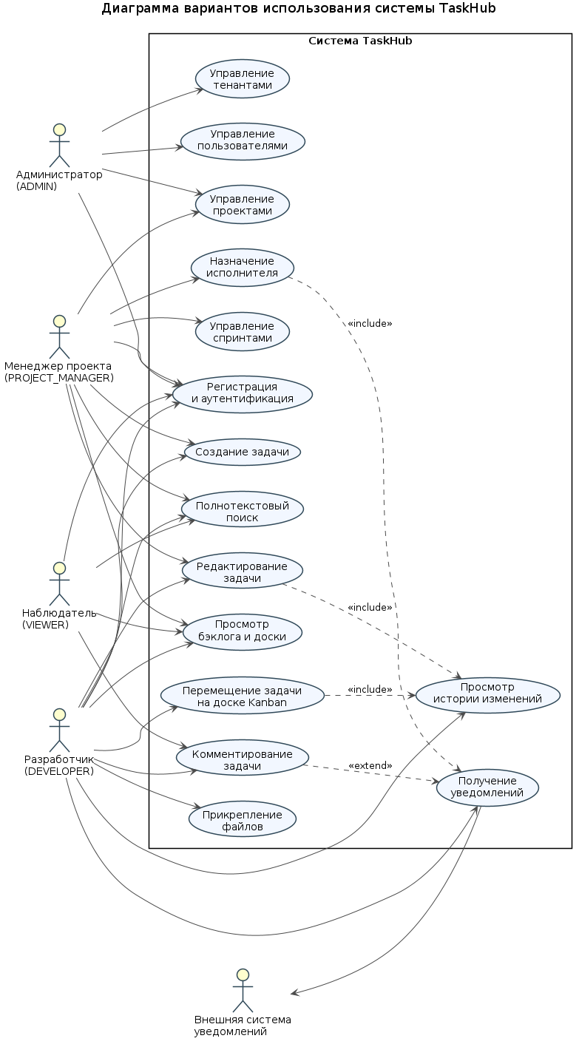
2.1. Требования к прототипу
Функциональные требования и акторы (UML Use Case)
Функциональные требования
• регистрация и аутентификация (JWT);
• управление арендаторами (tenants);
• проекты, доски (Kanban / Scrum), спринты;
• CRUD задач, комментарии, вложения;
• drag-and-drop по колонкам и спринтам;
• история изменений (audit log);
• полнотекстовый поиск;
• уведомления и e-mail-рассылка;
• REST API + WebSocket-обновления.
TaskHub · защита курсовой работы
10 / 15

Slide 11
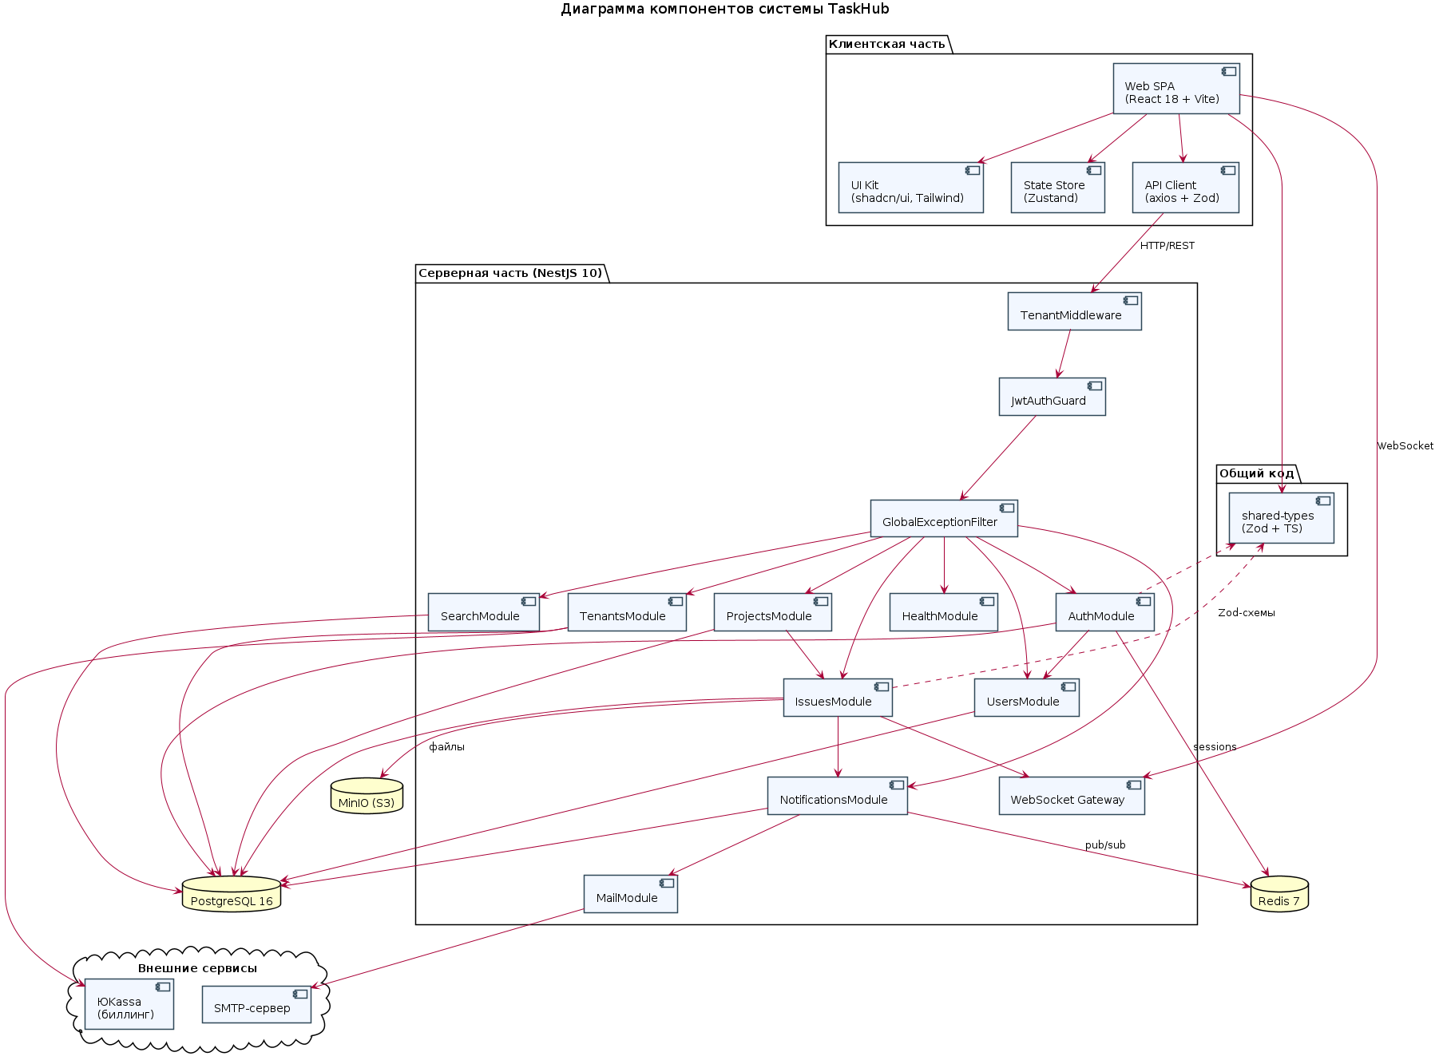
Архитектура прототипа TaskHub
Трёхуровневая SPA-архитектура с асинхронной шиной событий
• Frontend: React 18 + Vite + TanStack Query + Zustand.
• Backend: NestJS + TypeORM, 10 модулей (Auth, Tenants, Users, Projects, Issues, Search, Notifications, Health, Billing, Redis).
• Хранилища: PostgreSQL 16 (RLS), Redis (кеш и pub/sub), MinIO (вложения).
• Биллинг: YooKassa-интеграция + PlanGuard, ограничения по тарифам (projects/users/issues).
• Реал-тайм: WebSocket (Socket.IO) + EventEmitter для развязки слоёв.
• Развёртывание: Docker Compose, обратный прокси Traefik.
TaskHub · защита курсовой работы
11 / 15

Slide 12
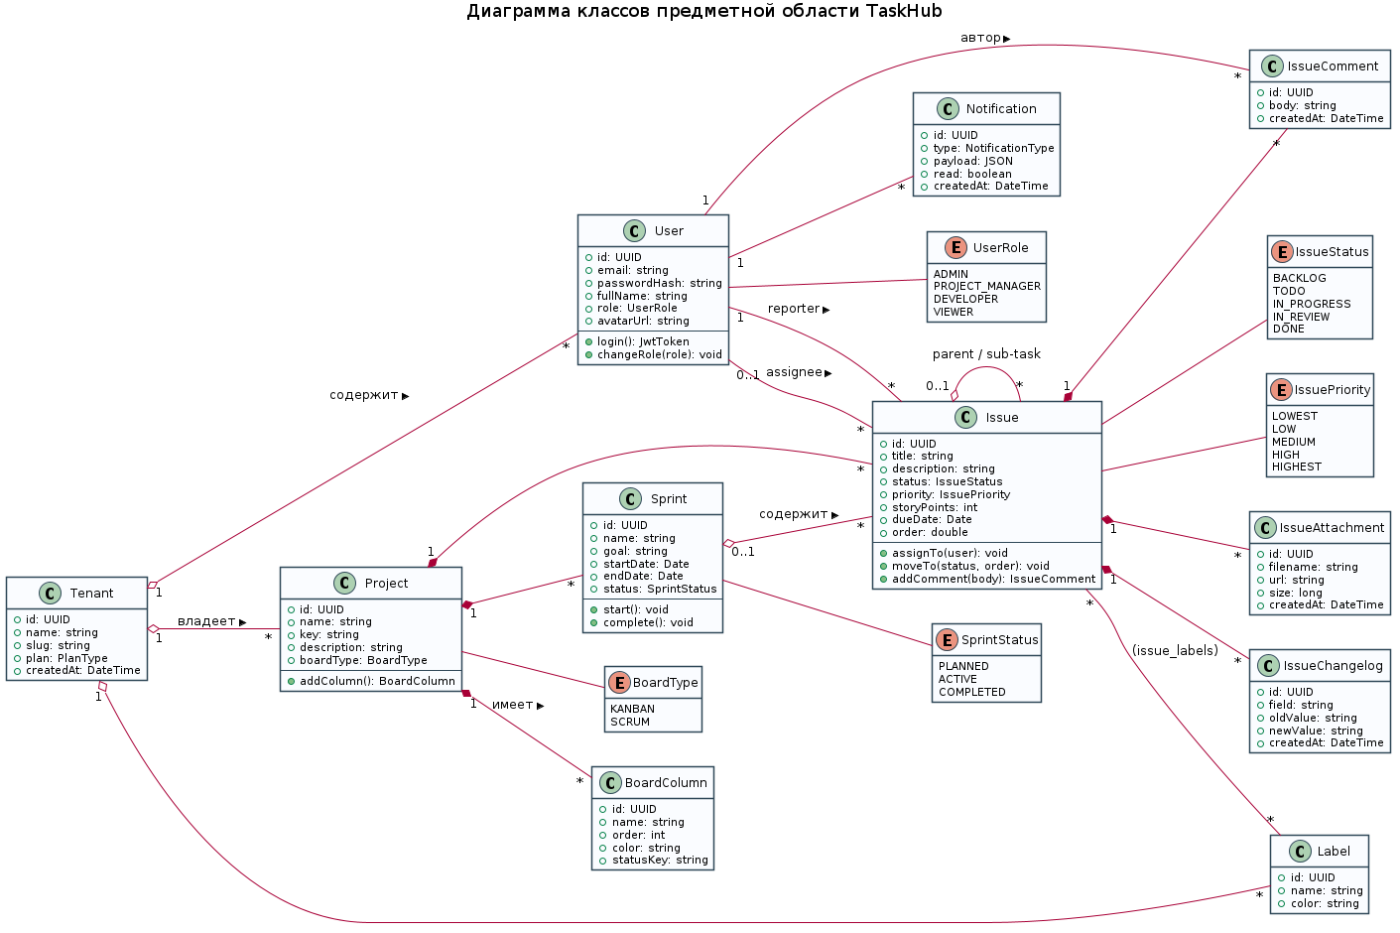
2.3. Доменная модель (UML Class)
11 сущностей и 5 перечислений TaskHub
• Tenant, User, Project, Sprint, Issue, Comment, Attachment …
• Перечисления: UserRole, IssueStatus, IssuePriority, BoardType.
• Композиция Tenant → Project → Issue фиксирует владение.
• Соответствует TypeORM-сущностям backend-модулей.
TaskHub · защита курсовой работы
12 / 15

Slide 13
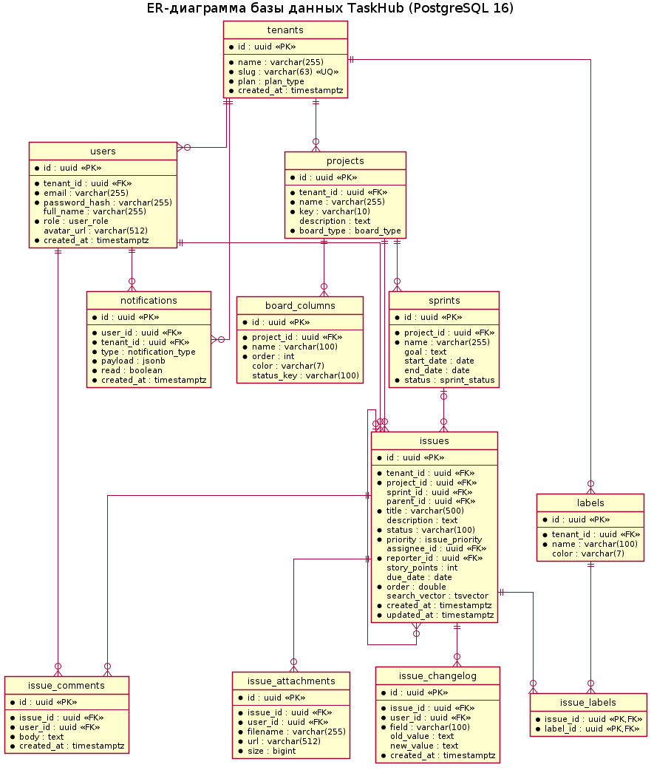
Модель данных и многоарендность
ER-схема и изоляция через Row-Level Security
• 12 таблиц, все доменные сущности привязаны к tenants(id).
• tenant_id обязателен и индексирован — без него любой запрос отклоняется RLS-политикой.
• UUID-первичные ключи, FK с ON DELETE CASCADE для целостности.
• Полнотекстовый поиск по issues через tsvector + GIN-индекс.
• Fractional indexing (column_position) для drag-and-drop без массовых апдейтов.
TaskHub · защита курсовой работы
13 / 15

Slide 14
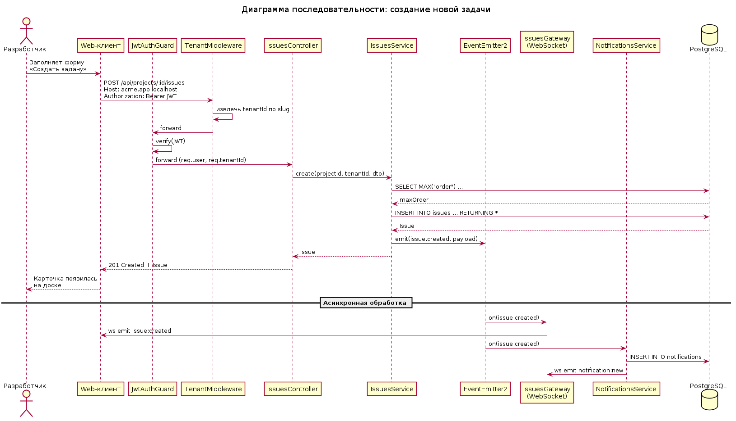
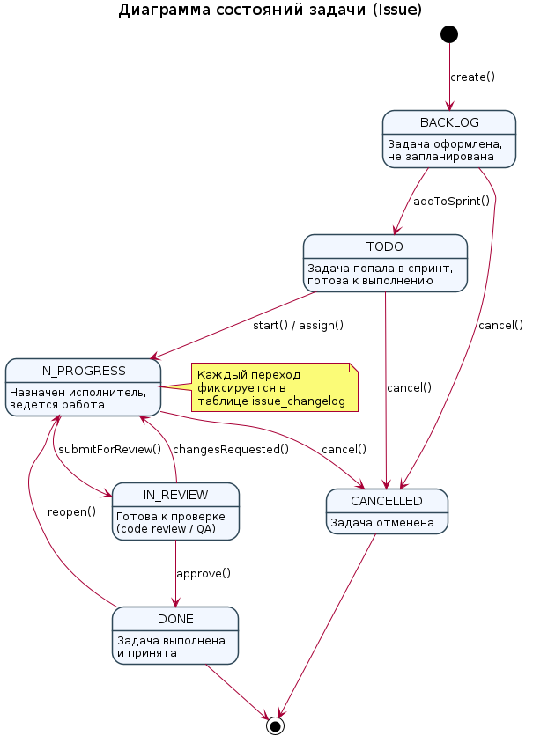
2.4. Поведение системы
Sequence — создание задачи · State — жизненный цикл
Sequence: HTTP-путь + асинхронные события (EventEmitter, WebSocket).
State: 6 состояний IssueStatus, переходы фиксируются в issue_changelog.
TaskHub · защита курсовой работы
14 / 15

Slide 15
Заключение и перспективы
Достигнуто:
✓ цель и задачи курсовой работы выполнены в полном объёме;
✓ построен прототип, демонстрирующий ключевые сценарии Jira-подобной системы;
✓ комплект UML-диаграмм покрывает структуру и поведение системы;
✓ изоляция арендаторов реализована на уровне БД через RLS.
Перспективы развития:
→ интеграции с Git-провайдерами (GitHub, GitLab) и CI;
→ автоматизации рабочих процессов (правила, триггеры);
→ отчёты, диаграммы выгорания, прогноз сроков;
→ мобильный клиент и offline-режим;
→ масштабирование на Kubernetes и horizontal sharding по tenant_id.
TaskHub · защита курсовой работы
15 / 15

